Slide 1

GEOMETRIYA
8- sinf
MAVZU: O‘TKIR BURCHAKNING
SINUSI, KOSINUSI,
TANGENSI VA
KOTANGENSI

Slide 2
TRIGONOMETRIYA
“ Trigonometriya” so‘zi grekcha
“ trigon” – uchburchak va “metrezis” – o‘lchash degan so‘zlaridan olingan bo‘lib, o‘zbek tilida “uchburchaklarni o‘lchash” degan ma’noni bildiradi. Trigonometriyaning asosiy vazifasi uchburchaklarni yechishdan iborat.
sin
cos
tg
ctg

Slide 3

QIZIQARLI MA’LUMOT
“Sinus” atamasi lotin tilidan olingan bo‘lib,‘‘egilish” degan ma’noni anglatadi.
“Tangens” atamasi lotin tilidan tarjima qilinganda, ‘‘urinma” degan ma’noni anglatadi.
“Kosinus” va “kotangens” atamalari ‘‘to‘ldiruvchi sinus” va ‘‘to‘ldiruvchi tangens” atamalarining qisqartmalaridan iboratdir.

Slide 4
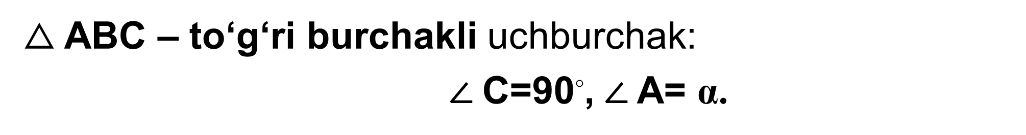
△ ABC – to‘g‘ri burchakli uchburchak:
$∠$С=90◦,$∠$А= α.
В
ВС – α burchak qarshisidagi tomon (katet)
АC – α burchakka yopishgan tomon (katet)
АВ - gipotenuza
α
С
А

Slide 5




O‘tkir burchak sinusi (sin $\text{α}$)
To‘g‘ri burchakli uchburchak o‘tkir burchagining sinusi deb, shu burchak qarshisidagi katetning gipotenuzaga nisbatiga aytiladi.
c
$$\sin{\text{α} =}\frac{qarshisidagi katet}{gipotenuza}$$
$$a$$
$$sin\text{α}{= \frac{a}{c} }$$
α
b

Slide 6



O‘tkir burchak kosinusi (cos $\text{α}$)
To‘g‘ri burchakli uchburchak o‘tkir burchagining kosinusi deb, shu burchakka yopishgan katetning gipotenuzaga nisbatiga aytiladi.
c
$$\cos{\text{α} =}\frac{yopishgan katet}{gipotenuza}$$
$$a$$
$$\text{cos} \text{α}{= \frac{b}{c} }$$
α
b

Slide 7
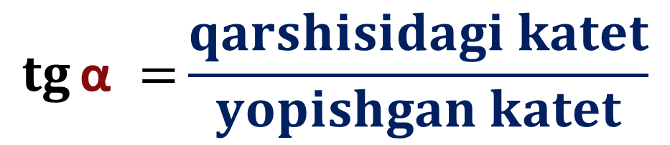


O‘tkir burchak tangensi (tg $\text{α}$)
To‘g‘ri burchakli uchburchak o‘tkir burchagining tangensi deb, shu burchak qarshisidagi katetning burchakka yopishgan katetga nisbatiga aytiladi.
c
$$a$$
$$\operatorname{tg}{\text{α} =}\frac{qarshisidagi katet}{yopishgan katet}$$
α
$$\text{tg}\text{α}{= \frac{a}{b} }$$
b

Slide 8



O‘tkir burchak kotangensi (ctg $\text{α}$)
To‘g‘ri burchakli uchburchak o‘tkir burchagining kotangensi deb, shu burchakka yopishgan katetning qarshisidagi katetga nisbatiga aytiladi.
c
$$a$$
$$\operatorname{ctg}{\text{α} =}\frac{yopishgan katet}{qarshisidagi katet}$$
$$\text{c}\text{tg}\text{α}{= \frac{b}{a} }$$
α
b

Slide 9

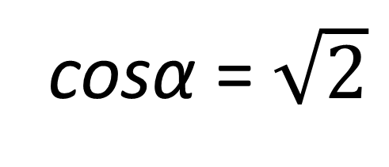

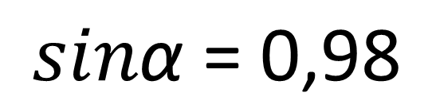
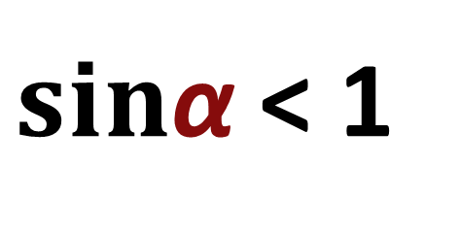


Eslatma!
$sin\text{α}$< 1
cos$\text{α}$< 1
$$\text{tg}\text{α}\text{, }\text{c}\text{tg}\text{α}{≤1}$$
c
$$\text{tg}\text{α}\text{, }\text{ctg}\text{α}{≥\text{1} }$$
a
$$sin\text{α} \text{= 0,98}$$
α
cos$\text{α} \text{= }\sqrt{2}$
?
b

Slide 10
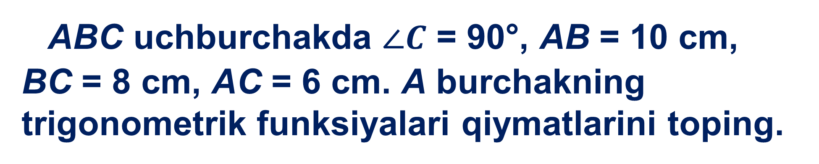
7- masala
ABC uchburchakda $∠C$ = 90°, AB = 10 cm,
BC = 8 cm, AC = 6 cm. A burchakning trigonometrik funksiyalari qiymatlarini toping.
С
sinA, sinB -?
cosA, cosB -?
tgA, tgB -?
ctgA, ctgB -?
A
B

Slide 11
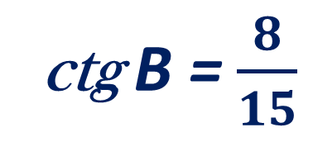
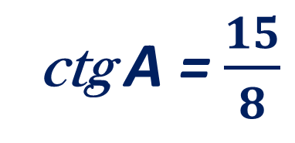
В
ctg A =$\frac{15}{8}$
17
8
ctg B =$\frac{8}{15}$
А
С
15

Slide 12
MUSTAQIL BAJARISH UCHUN TOPSHIRIQLAR:
Darslikda berilgan
3-, 5-, 6 - masalalarni yechish (13-sahifa).

